Slide 1
Orbitales y números cuánticos
Dra. Carla Muñoz

Slide 2
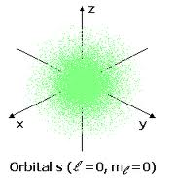
El electrón no se encontrará confinado en una órbita, sino, en un orbital atómico.
Este orbital atómico representa la función de onda del electrón en un átomo
Un orbital atómico tiene energía y una distribución característica de la densidad electrónica.
Los estados energéticos y sus funciones de onda se caracterizan por un conjunto de números cuánticos.

Slide 3
Números Cuánticos
Para poder describir la distribución de los electrones en los átomos, según la mecánica cuántica precisamos de tres números cuánticos:
Número cuántico principal (n)
Número cuántico del momento angular (l)
Número cuántico magnético (m)

Slide 4
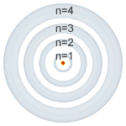
Número cuántico principal (n)
Este número cuántico puede tomar sólo valores enteros positivos mayores o iguales a 1 (1,2,3,4,…..).
El número cuántico principal define en el átomo de hidrógeno la energía de un orbital.
Se puede relacionar también con la distancia promedio del electrón al núcleo en un determinado orbital.
Determina el volumen efectivo del orbital.

Slide 5
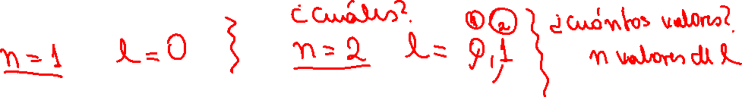
Número cuántico del momento angular (l)
Este número cuántico expresa la forma que adopta el orbital.
Sus valores dependen del valor del número cuántico principal, n. El número cuántico angular l, toma todos los valores desde 0 hasta n-1.
El valor de l se designa con letras, de la siguiente forma:
l | 0 | 1 | 2 | 3 | 4 | 5
Nombre del orbital | s | p | d | f | g | h
El conjunto de orbitales que tiene el mismo valor de n se conoce como nivel o capa, los orbitales que tienen los mismos valores de n y l como subnivel o subcapa.

Slide 6
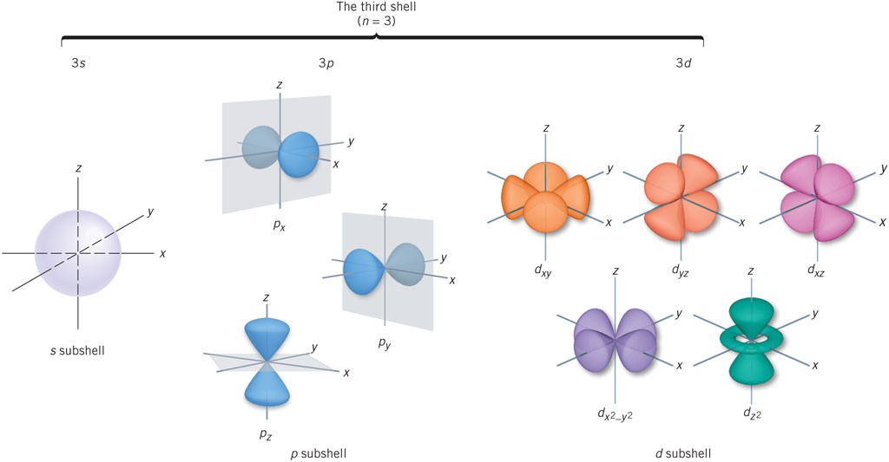

Slide 7
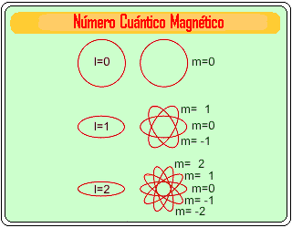
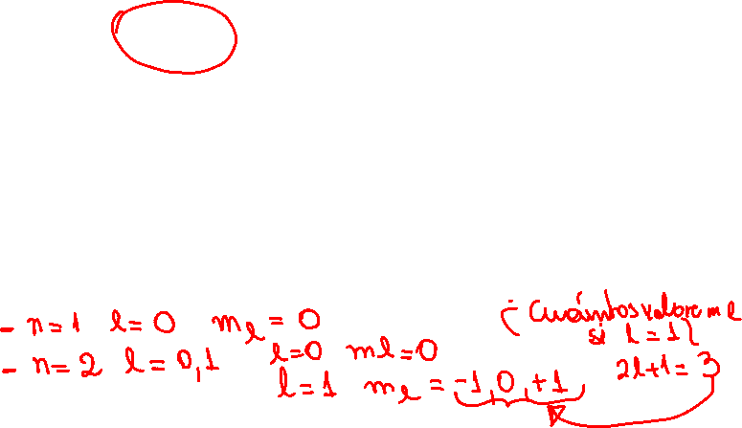
Número Cuántico Magnético (m_{l})
Este número cuántico describe la orientación del orbital en el espacio.
Su valor dependerá del valor que tenga l.
Para un valor dado de l, existen 2 l + 1 valores para m_{l}, y estos van desde –l, pasando por 0, hasta +l.
El número de valores de m_{l} (2l + 1) se llama multiplicidad y es igual al número de orbitales de un determinado valor de l, en cualquier nivel de energía.

Slide 8
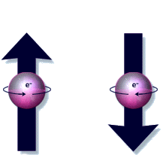
Número cuántico de spin (m_{s})
Para poder explicar mejor el espectro de emisión del hidrógeno, debemos suponer que el electrón actúa como si girase sobre sí mismo y como tienen carga eléctrica se comportan como pequeños imanes.
Existen sólo dos opciones de giro para el electrón, una en el sentido de las manecillas del reloj y la otra en forma contraria.

Slide 9
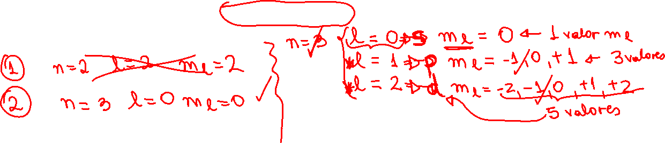
Para tomar en cuenta el giro o spin del electrón es preciso añadir un cuarto número cuántico, conocido como número cuántico de spin (m_{s}), que toma valores + ½ o – ½
Ejercicios:
1.- ¿Puede tener un orbital los siguientes números cuánticos, n= 2, l= 2 y m_{l}= 2?
2.- ¿Puede tener un orbital los números cuánticos, n = 3, l = 0 y m_{l}= 0?
3.- Para un orbital con n =3 y ml = -1, ¿Cuál o cuales son los posibles valores de l?

Slide 10
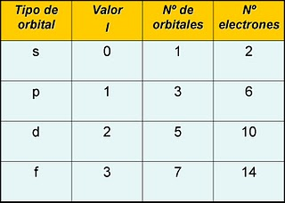

Slide 11
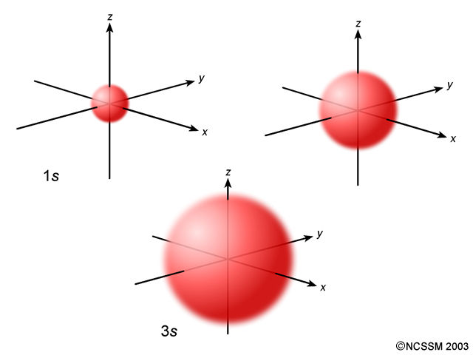
Orbitales s
Los orbitales en general se pueden representar mediante un diagrama de contorno de superficie, que abarca alrededor del 90% de la densidad electrónica total de un orbital.
Un orbital s está representado prácticamente por una esfera.
La única diferencia entre un orbital 1s, 2s y 3s, es su tamaño relativo, este debe aumentar con el incremento del número cuántico principal.

Slide 12
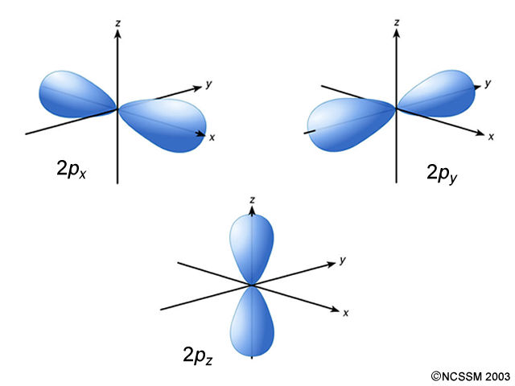
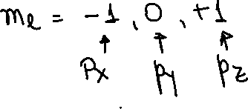
Orbitales p
Para n=2, se comienzan a tener orbitales de tipo p, ya que l puede tomar los valores -1, 0 y +1, por lo que tendremos tres orbitales 2p: 2p_{x}, 2p_{y} y 2p_{z}. Las letras señalan los ejes sobre los cuales se orientan los orbitales.
Estos tres orbitales tienen el mismo tamaño, forma y energía y sólo difieren en su orientación.

Slide 13
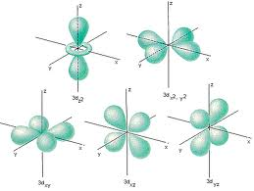

Orbitales d
Para n = 3, podemos tener orbitales de tipo d.
Si n= 3, l=2, existen cinco valores de m_{l}, que corresponden a los cinco orbitales d: 3d_{xy}, 3d_{yz}, 3d_{xz}, 3d_{x2-y2} y 3d_{z2}

Slide 14
La energía del electrón del átomo de hidrógeno depende sólo del número cuántico principal, según la ecuación presentada por Bohr.
Por lo tanto las energías de los orbitales del átomo de hidrógeno se presentarán de la siguiente forma.
1s< 2s=2p<3s=3p=3d < 4s=4p=4d=4f <…..

Slide 15
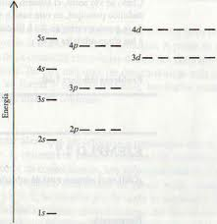
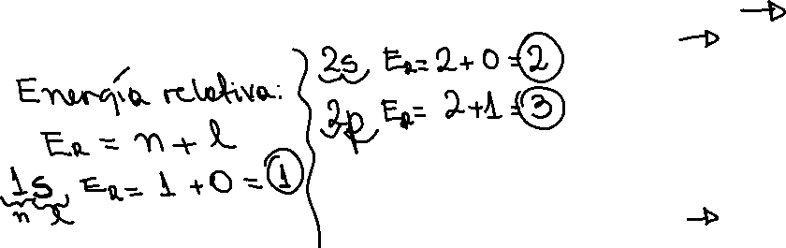
Átomos polielectrónicos
Las características de los átomos polielectrónicos se obtienen extrapolando las características del átomo de hidrógeno. A cada electrón se le atribuyen los cuatro números cuánticos: n, l, ml y ms.
En estos átomos la energía del electrón está determinada por los valores de n y l.

Slide 16
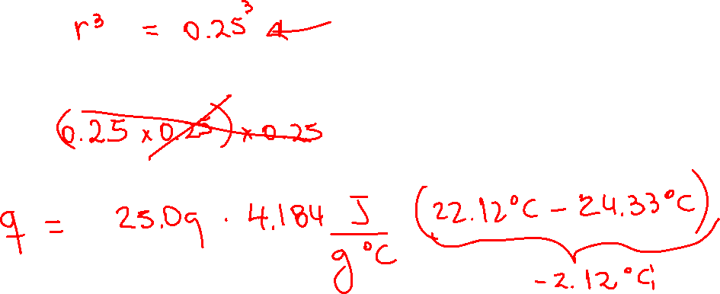

Slide 17
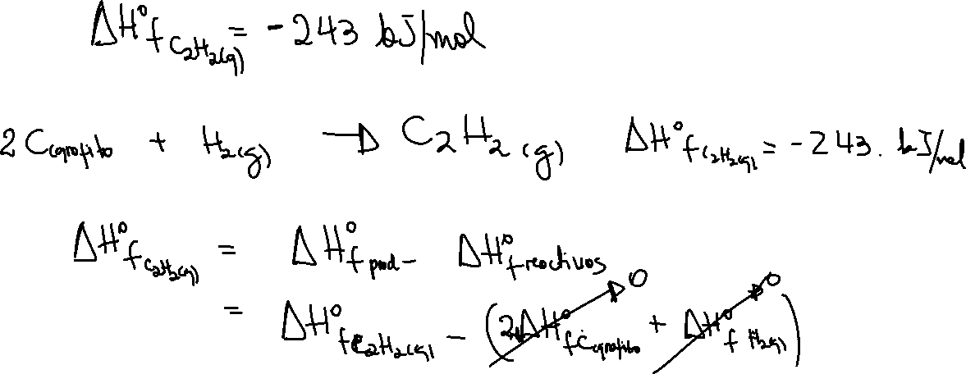

Slide 18
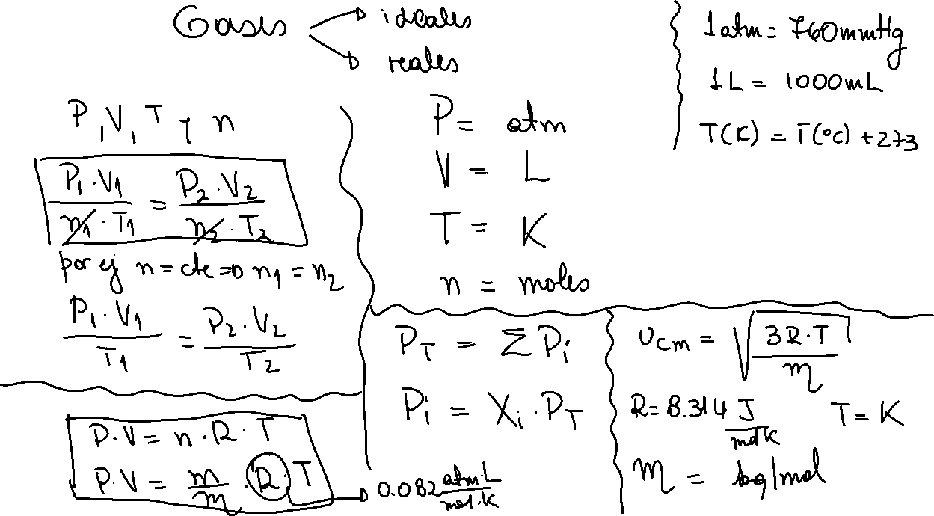

Slide 19
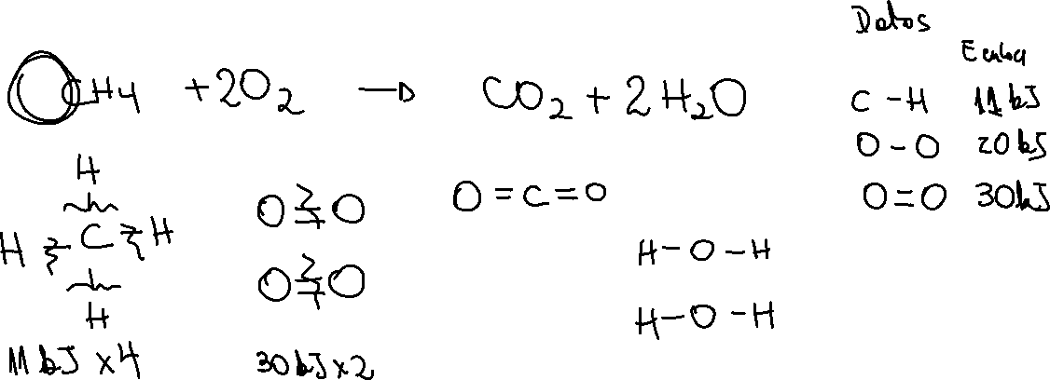
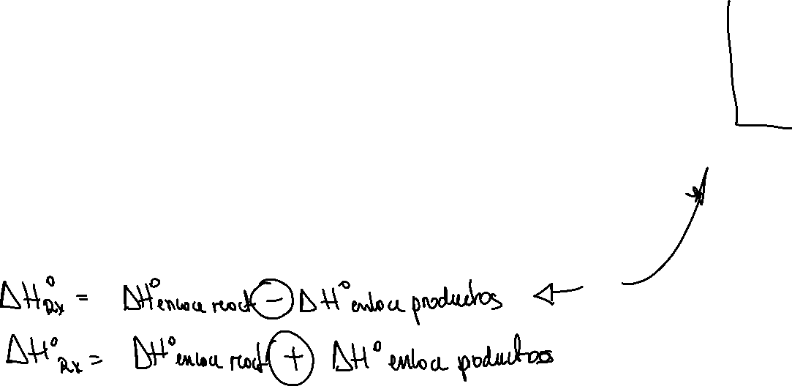

Slide 20
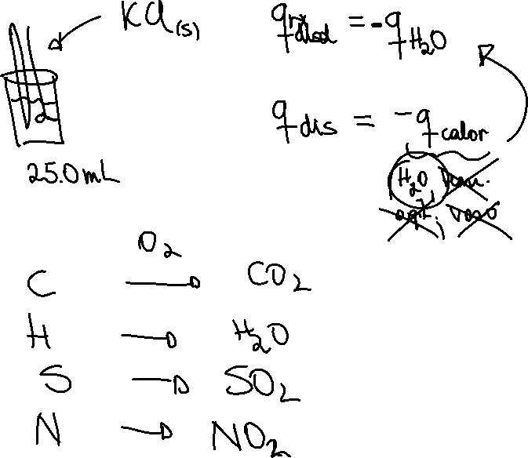

Slide 21
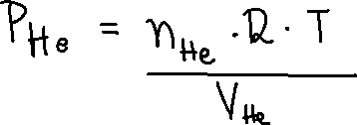
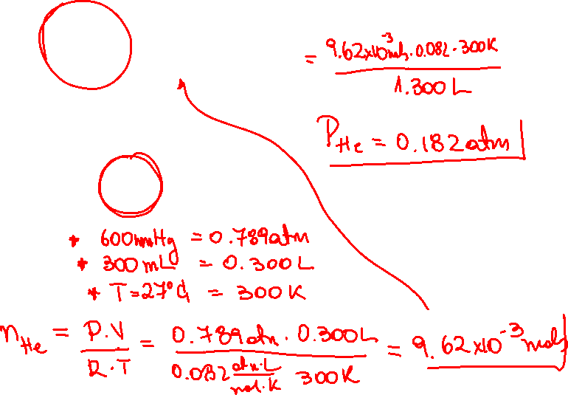
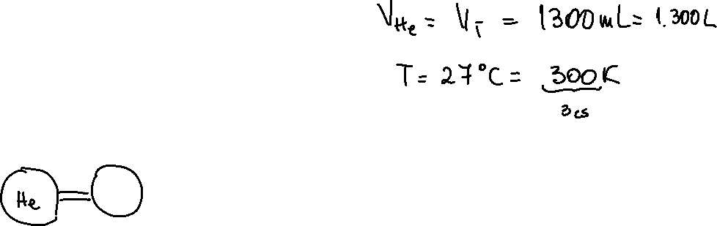

Slide 22
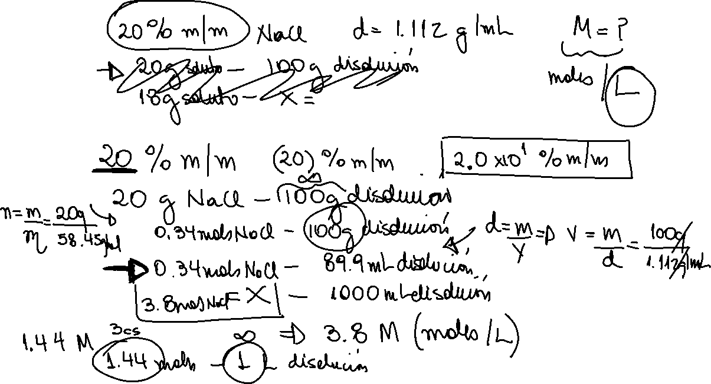

Slide 23
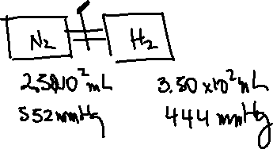

Slide 24
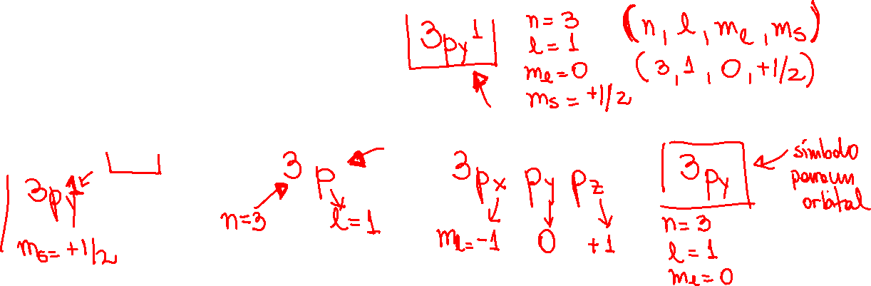
Configuración electrónica
A través de los cuatro números cuánticos se puede identificar por completo un electrón dentro de cualquier átomo. Esta afirmación proviene del “Principio de exclusión de Pauli”, que nos dice:”
Dos electrones de un átomo no pueden tener el mismo conjunto de cuatro números cuánticos”
Ejemplo:
Escriba los cuatro números cuánticos para un electrón situado en un orbital 3p.

Slide 25
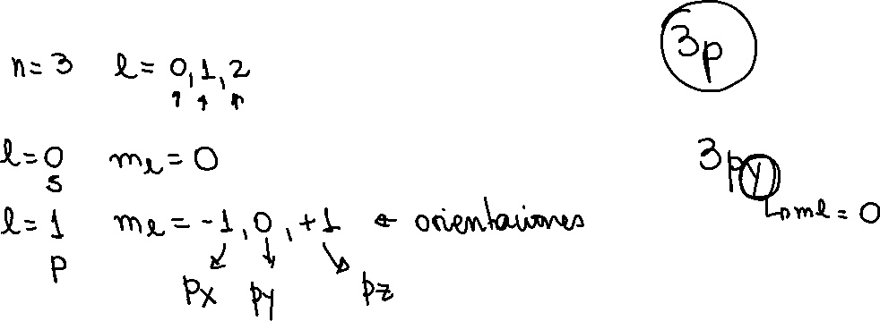

Slide 26
Para entender el comportamiento electrónico de átomos polielectrónicos, es preciso conocer su Configuración Electrónica, que corresponde a la manera en que los electrones están distribuidos en los distintos orbitales atómicos.
Denota el número de electrones en el orbital o subnivel
Número cuántico principal
1s¹
Número cuántico del momento angular

Slide 27
La construcción de un átomo complejo de z electrones puede imaginarse por la adición de electrones, uno a uno, a un núcleo de z protones.
Para estructurar la configuración electrónica correspondiente a un determinado elemento se debe tener en cuenta las siguientes reglas:
Principio de exclusión de Pauli
Principio de menor energía
El electrón ocupará siempre el orbital de menor energía disponible. En general para cualquier número cuántico principal n, dado, el orbital s será de menor energía que los orbitales p y éstos de menor energía que los d.

Slide 28
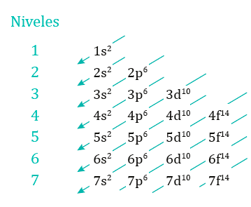

Slide 29
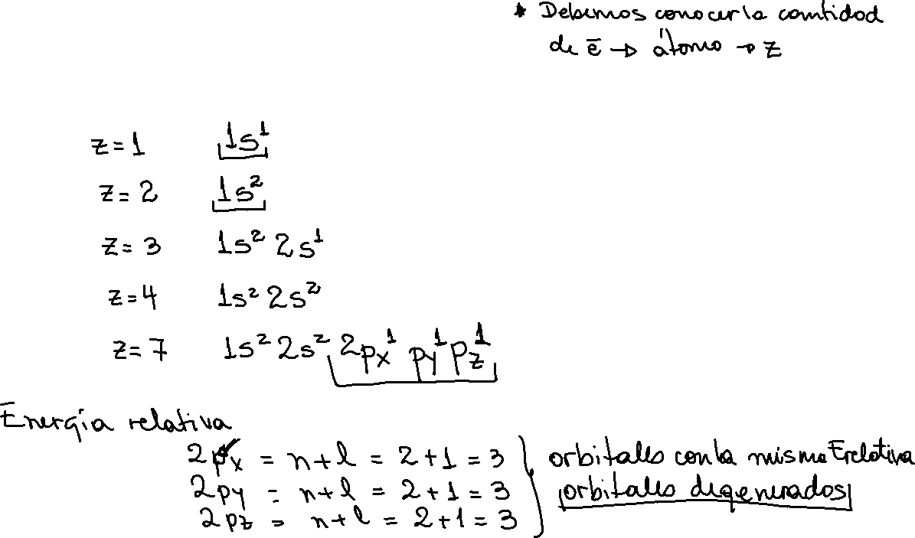
Ejemplo:
Escriba la configuración electrónica de:
H
He
c) Li
d) B
e) N

Slide 32
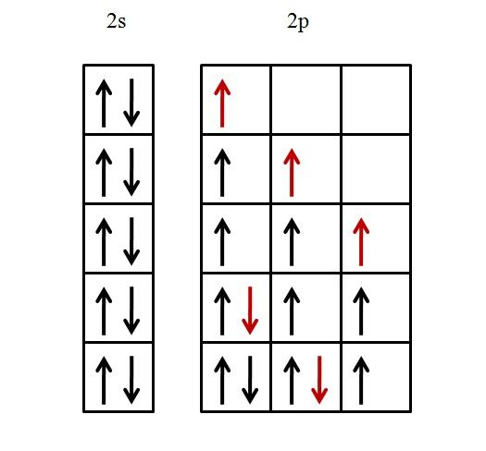
Principio de máxima multiplicidad
Este principio establece que cuando hay electrones que entran a orbitales de un mismo valor de n y l, o sea, que tienen la misma energía (degenerados), los electrones ocupan inicialmente estos orbitales en forma desapareada. A partir de este principio surge la Regla de Hund, que nos dice que un átomo tendrá tantos electrones desapareados como le sea posible.

Slide 33
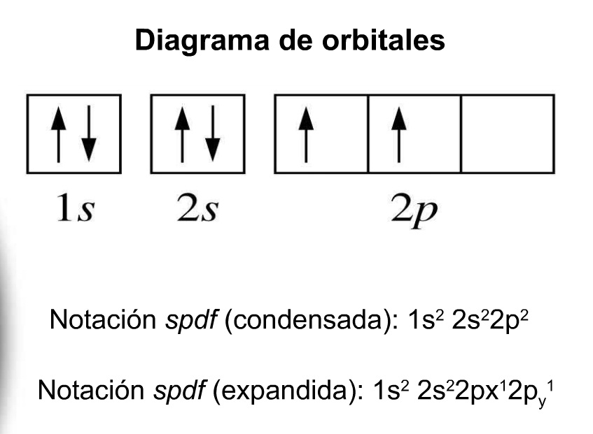
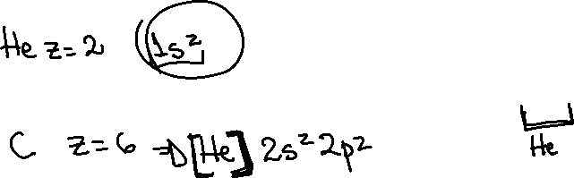

Slide 34
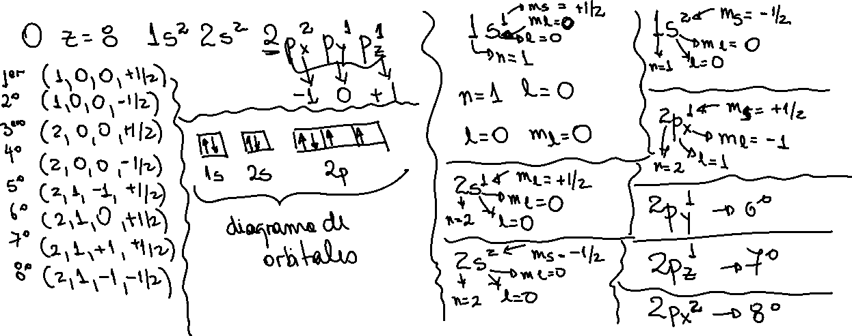
Ejercicio:
Escriba la configuración electrónica del oxígeno cuyo z= 8, escriba los cuatro números cuánticos correspondientes a cada electrón y además dibuje su configuración como diagrama de orbitales.

Slide 35
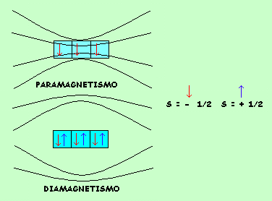
Mediciones magnéticas evidencian la configuración electrónica de las sustancias. Experimentalmente se reconoce que hay distintas configuraciones electrónicas porque los átomos se comportan de manera peculiar cuando se les somete a un campo magnético. Incluso se puede saber cuantos electrones desapareados tiene una sustancia.
Electrones desapareados- paramagnética
Electrones apareados- diamagnéticas
Los átomos con número impar de electrones tienen 1 o más spines desapareados.

Slide 36
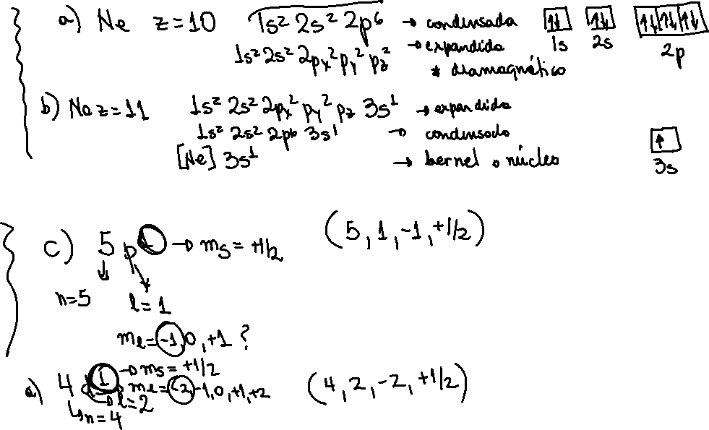
Ejercicios:
1.-Escriba la configuración electrónica y diagrama de orbitales para:
Ne z= 10
Na z=11
Ar z= 18
Sc z= 21
V z= 23
2.- Escriba los cuatro números cuánticos posibles para cada uno de los siguientes electrones:
4d¹
3d¹
5p¹

Slide 37
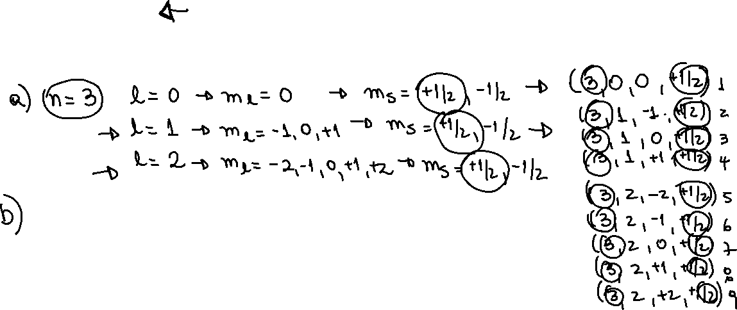
3.- Determine el número máximo de electrones en un átomo que puede tener los siguientes números cuánticos:
n=3 m_{s}= +1/2
n=4 l=2
n=3 m_{l} = -1

Slide 38
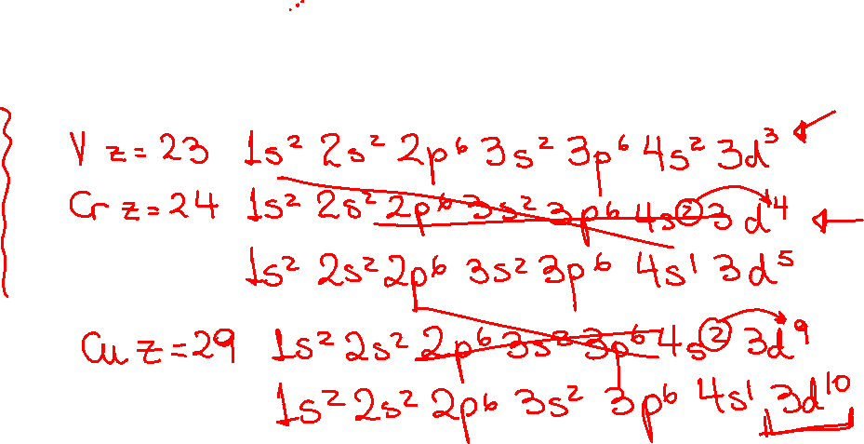
Excepciones dentro de las configuraciones.
Escriba las configuraciones electrónicas de los siguientes átomos:
V z=23
Cr z= 24
Cu z= 29
Zn z= 30

Slide 39
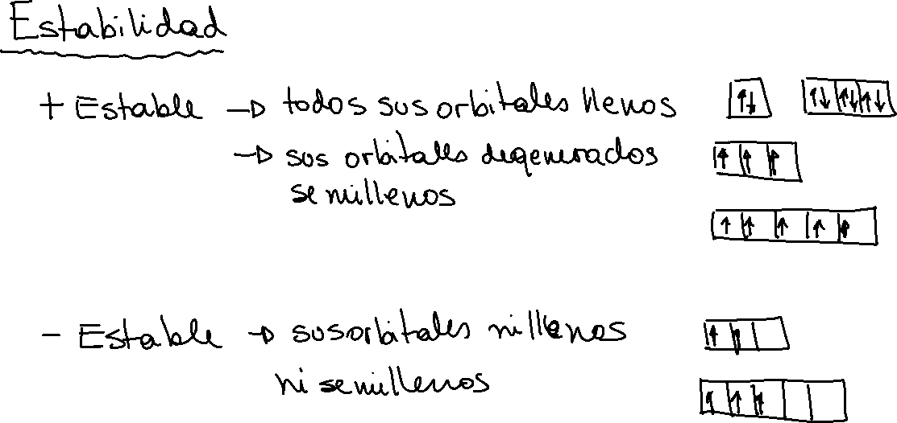

Slide 40
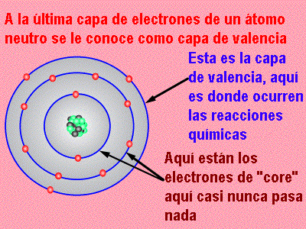
ELECTRONES DE VALENCIA
Electrones de valencia: electrones que se encuentran en la capa electrónica del número cuántico principal más alto, SON LOS RESPONSABLES DE LA REACTIVIDAD QUÍMICA DEL ELEMENTO.

Slide 41
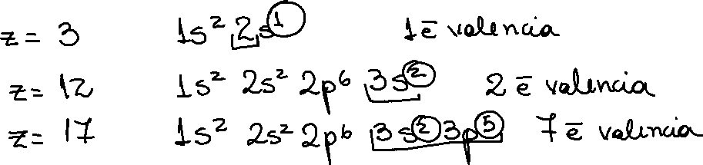
Determine la cantidad de electrones de valencia que tendrá cada uno de los siguientes átomos:
Li
Mg
Cl

Slide 42
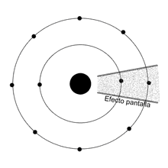

Apantallamiento y penetración
Li z= 3 1s² 2s¹
Los electrones que se encuentran en el orbital 1s son fuertemente atraídos por el núcleo, ya que el orbital es más pequeño. El electrón en el orbital 2s está mas alejado del núcleo, por ello es menos atraído, pero también porque los electrones internos producen un “apantallamiento” de la fuerza de atracción del núcleo.
Este efecto disminuye la atracción electrostática entre los protones del núcleo y el electrón del orbital 2s, se reduce de forma efectiva la carga nuclear.

Slide 43
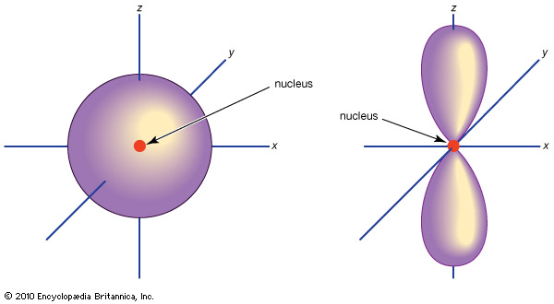
La reducción de la carga nuclear depende del tipo de orbitales en los cuales se encuentren los electrones mas internos y del tipo de orbital donde se encuentran los electrones apantallados.
En un orbital s existe alta probabilidad de encontrar al electrón cerca del núcleo. Los electrones en este orbital son más efectivos apantallando en comparación con los p y d. Cuando la densidad electrónica es mayor cerca del núcleo, de un orbital con respecto a otro, se dice que es más penetrante.

Slide 44
Para un mismo n el poder de penetración disminuye con el aumento de l
s > p > d > f > ……
La carga nuclear que un electrón experimenta, si no intervienen otros electrones es z.
La carga nuclear que un electrón experimenta realmente, se reduce a un valor z_{ef}, “carga nuclear efectiva”.
Cuanto menor el valor de z_{ef} mas pequeña es la atracción del electrón por el núcleo.
z_{efect}= z - σ

Slide 45
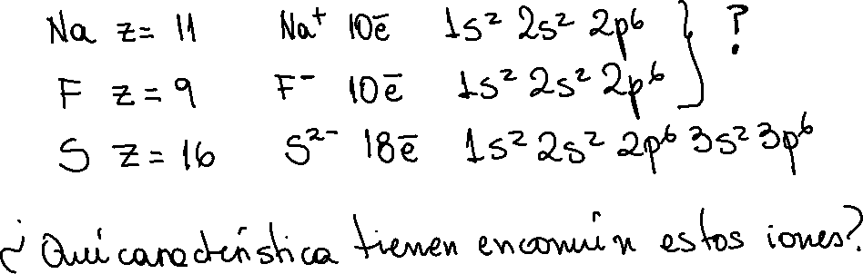
Configuración electrónica de iones
Escriba la configuración electrónica de los siguientes iones:
Na⁺
F⁻
S²⁻

